Slide 1
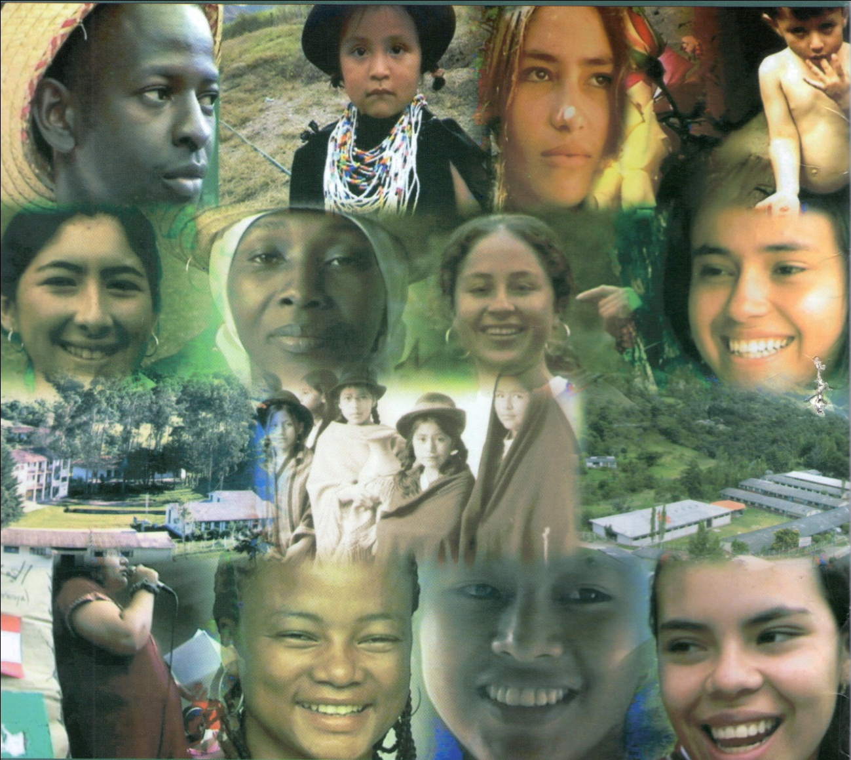
La convivencia escolar. Una mirada desde la diversidad cultural

Slide 2
Convivencia Escolar
Diversidad Cultural
Exclusión
discriminación
Incidencia del contexto
Incidencia de la comunidad educativa

Slide 3
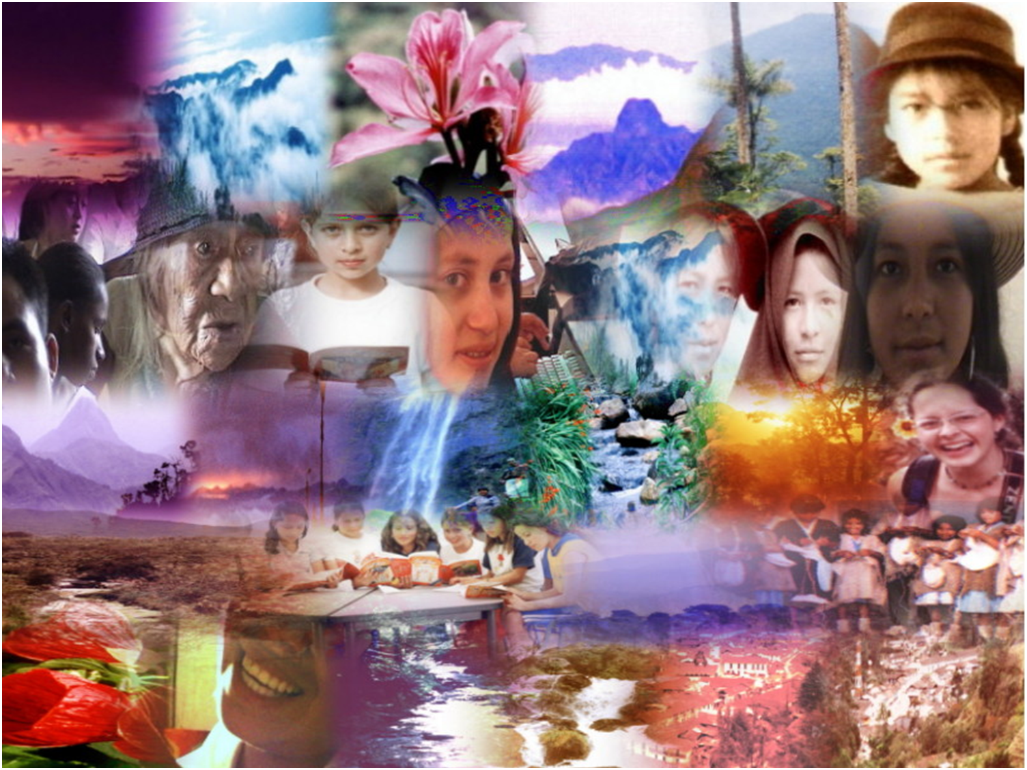
¿Cuál es la influencia de la Diversidad
Cultural en los procesos de Convivencia
Escolar de los estudiantes del Programa
de Formación Complementaria de la
Escuela Normal Superior Los Andes?

Slide 4
OBJETIVOS
General
Comprender cuál es la influencia de la diversidad cultural en los procesos de convivencia escolar en el Programa de Formación Complementaria de la Escuela Normal Superior “Los Andes” de la Vega Cauca.

Slide 5
OBJETIVOS ESPECIFICOS
Describir la percepción de los estudiantes frente al tema de convivencia escolar
Identificar los diferentes factores socioculturales que influyen en los procesos de convivencia escolar
Interpretar los fenómenos sociales que fortalecen o debilitan la convivencia escolar desde la diversidad cultural

Slide 6
IMPORTANCIA DEL ESTUDIO
Relevancia social
Mejoramiento de procesos educativos

Slide 7
REVISIÓN DOCUMENTAL
Nombre del estudio | Autores | Año | Lugar
Aprender a convivir. | Jares, Xesus. | 2002 | España
La convivencia escolar como factor de calidad. | Gómez, Concepción, Matamala, Rosa y Alcocel, Teresa | 2002 | España
Una comunidad escolar que lucha por la calidad, la equidad, la convivencia y su integración en la era del conocimiento. | Red Latinoamericana de Convivencia Escolar | 2009 | México
La democracia en la escuela. Un sueño posible. | Vidales, Ismael y Maggi, Rolando | 2007 | México
Convivencia o disciplina. | Sús, María Claudia | 2003 | Argentina
Escuela de derechos humanos, paz y convivencia. | CINEP | 2004 | Colombia
Los problemas de convivencia escolar: percepciones, factores y abordajes en el aula | Palomino, Martha Liliana y Dagua, Amparo | 2009 | Cauca
Diversidad y desarrollo: La diferencia como valor y derecho humano | López Melero, Miguel | 2003 | España
Atender ... ¿a qué diversidad?. | Pulido, Rafael y Carrión, José | 1998 | España

Slide 8
Convivencia Escolar
Contenidos de naturaleza humana
BIEN COMÚN
Contenidos de relación
VIVIR JUNTOS
Contenidos de ciudadanía
INTERESES DIALOGADOS
CONVENCIONES Y NORMAS

Slide 9
Libertad individual
Respeto y la aceptación delos otros
Hecho educativo
Dimensión jurídica
Dimensión psicoeducativa
Dimensión social y moral
Convivencia
Escolar

Slide 10
Diversidad cultural
Cultura del espíritu
Reflexiones sobre si mismo y sobre los demás
Desarrollo humano
Facultades intelectuales
Tejido social
MORIN
Realidad social
Reconocimiento y transformación
Expresiones culturales
Principal motor de desarrollo sostenible
UNESCO

Slide 11
2. METODOLOGIA
TIPO DE ESTUDIO
cualitativo
ENFOQUE
hermenéutico
ESTRATEGIA
observación participante
TECNICAS
La etnografía
entrevista semi-estructurada

Slide 12
ENTREVISTA SEMI-ESTRUCTURADA
ASPECTOS
1. Opiniones
2. Experiencias
3. Factores
4 Gestión

Slide 13
ENTREVISTA SEMI-ESTRUCTURADA
1. pertenecientes a diversos grupos socioculturales
2. situación socioeconómica
CRITERIOS DE INCLUSIÓN
3. procedencia geográfica y contextual
4 creencias religiosas
5. participativos y dispuestos a colaborar
6. Género

Slide 14
Percepciones de Convivencia Escolar
Manual de convivencia
Reglamento
Controlar
Comunicación
Valores
Principios
Relaciones Interpersonales
Castigar
Juzgar

Slide 15
DISCRIMINACION Y EXCLUSIÓN EN NUESTRO CONTEXTO EDUCATIVO
FACTORES
Credos
Situación Económica
Rasgos raciales
Características del contexto
Lenguaje despectivo
Dominio de género

Slide 16
EXPRESIONES
CREDOS
“No me interesa lo que piensen, lo que realmente importa es la convicción religiosa que tenemos”
SITUACION ECONÓMICA
“Soy así y al que no le guste de malas”
“Lo verdaderamente importante radica en la actitud con que enfrentamos cada situación que se nos presente en la vida”
“Soy pobre y me visto como puedo, no como quiero”
“Aquí todos somos pobres, así que nadie se las venga a dar de mucho”

Slide 17
EXPRESIONES
RAZGOS RACIALES
“Indio tenías que ser” “ al fin y al cabo sos un aborigen”, ”Campeche ordinario”, “negro espanta la virgen”, “frasco´eleche”, “quemao”
CARACTERÍSTICAS DEL CONTEXTO
“Matarife”, machetero”, Peliaringo,” vos comprás una pelea”,”peleás hasta con tu propia sombra”
“El indio es cochino y lo que suda es mugre”, “indio patirrajao”

Slide 18
Fenómenos sociales que afectan la convivencia escolar
Desplazamiento
Explotación minera
Desintegración familiar
Cultivos ilícitos
Consumismo

Slide 19
La convivencia escolar un ejercicio
que reclama la participación de todos
Maestro
Formación académica
Reflexión permanente
Estrecha relación con los estudiantes
Practicas pedagógicas
Le permite diseñar estrategias normas y planes de convivencia
Buen clima escolar
La P.E debe asumirse desde una posición política, con argumentos críticos y levar a la transformación educativa.
Inclusión

Slide 20
Profesores
Compromiso e interés
Mecanismos de participación
Sentido de pertinencia con su profesión
Convivencia

Slide 21
Se percibe la presencia de alumnos culturalmente diferentes como un problema añadido?
Percepción del profesorado sobre la naturaleza de los conflictos
Prácticas educativas desde lo intercultural
Escuela excluyente
Selectiva, competitiva, individualista, estigmatiza al estudiante.
Comprensión de la realidad en el aula de clases

Slide 22
conclusiones
Los fenómenos sociales influyen notablemente en la convivencia escolar.
La diversidad cultural es una fortaleza no una debilidad
La sana convivencia escolar es el resultado de procesos organizativos, democráticos y participativos.
El contexto sociocultural permea de manera positiva o negativa la convivencia escolar.
La actitud del docente fortalece o debilita la convivencia escolar.

Slide 23
recomendaciones
1. Debe trascender lo institucional.
Potenciar el respeto por la diversidad.
LA ESCUELA
Propiciar ambientes democráticos y participativos
Brindar educación integral, humana y con sensibilidad

Slide 24
recomendaciones
LA ESCUELA
Debe ir a la comunidad-
Cohesión social
Currículo humanizante-contextualizado
Brindar espacios y ambientes inteligentes.
Cambio de actitud del docente-emancipador

Slide 25
Soy una superviviente de un campo de concentración. Mis ojos han visto lo que nadie debería presenciar. Cámaras de gas construidas por ingenieros especialistas. Niños envenenados por licenciados en medicina. Recién nacidos asesinados por competentes enfermeras. Madres e hijos fusilados por bachilleres y graduados. Por todo ello, sospecho de la educación. Mi ruego es que ayudemos a los alumnos a ser hermanos. Nuestros esfuerzos nunca deben producir monstruos, psicópatas ni Eichmans ilustrados. El leer, el escribir, la historia y la aritmética, son sólo importantes si sirven para hacer humanos a nuestros alumnos.
María Nohora Coronado de Chavarro
Rectora Colegio Departamental

